Slide 1

Épidémiologie des infections à Papillomavirus dans le monde
Marc Steben, MD
Président, International society for STD research
Co-Président, Congrès Mondial ISSTDR-IUSTI 2025
Président, IUSTI Canada
Président, Réseau Canadien de prévention du VPH,
Président, Comité d’éducation, International Papillomavirus society
École de santé publique, Université de Montréal
marc@marcsteben.com

Slide 2
Divulgation de potentiels conflit d’intérêts | Compagnie/Organisation
Je suis membre d’un Comité Aviseur ou l’équivalent d’une organisation commerciale. | Merck, Laboratoire Biron.
Je suis membre d’un Bureau de Conférenciers. | Merck, Laboratoire Biron.
J’ai reçu un paiement d’une organisation (incluant des cadeaux ou autre considération ou une compensation d’autre forme que financière). | Bayer, Paladin, Roche molecular systems.
J’ai reçu un octroi ou un honoraire d’une organisation commerciale. | Bayer, Beckton-Dickinson, Gen-Probe/Hologic, GSK, Laboratoire Biron, Merck/Merck Sharp Dohme/Sanofi-Pasteur, Paladin, Roche molecular systems, Tyros.
Je possède un brevet sur un produit référé dans le programme de EMC ou dans le marketing d’une organisation commerciale. | Non.
Je possède un investissement dans une organisation pharmaceutique ou une compagnie d’instruments médicaux ou une compagnie de communication. | Je possède ma compagnie de communication (Communications Action-Santé Inc.). Je ne possède pas d’action hors des fonds mutuels.
J’ai participé à un essai clinique depuis 2 ans. | PAVE, National Cancer Institute, NIH, ÉU et projet Integrate, Eswatini.

Slide 3
Toutes les deux minutes, une femme meurt d’un cancer du col de l’utérus, même si les connaissances et les outils nécessaires pour prévenir et même éliminer cette maladie existent déjà.

Slide 4
Appel à l'action lancé par Christopher Wild, PhD, directeur du CIRC
"Il est essentiel d'aligner la morbidité et la mortalité sur les progrès réalisés ces dernières années dans les régions les plus développées du monde. »
Le même appel s'applique au cancer du col de l'utérus et à 8 autres cancers liés au VPH

Slide 5
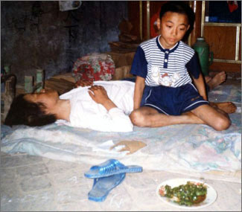
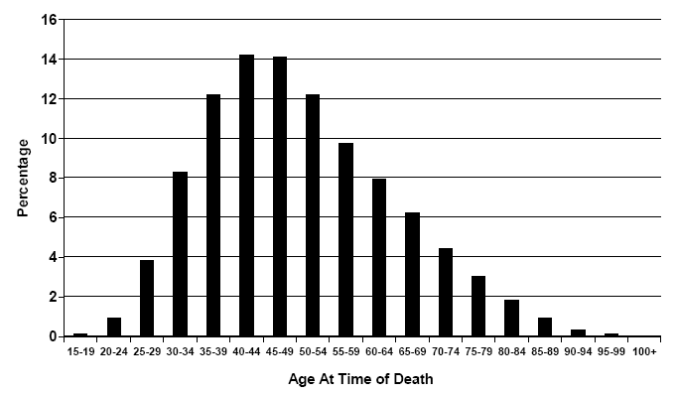
Le cancer du col de l'utérus est une des causes de cancer les plus courantes chez la femme, tuant à un âge plus jeune que la plupart des autres cancers
À l'échelle mondiale, le cancer du col de l'utérus est le deuxième cancer en incidence chez la femme, après le cancer du sein¹
Prévalence mondiale : ~ 2,3 millions
Incidence mondiale : ~ 500 000
Dans les pays développés, le cancer du col de l'utérus est le 2e cancer le plus fréquent chez la femme de plus de 45 ans¹
Le décès de la jeune mère amène souvent leurs jeunes enfants à quitter l’école…
Et les pays sans programme national de dépistage du cancer du col utérin n’ont pas de Programmes de soins palliatifs efficaces
Pourcentage
Distribution en fonction de l'âge de tous les décès par cancer du col de l'utérus entre 1935 et 2000 aux É.-U^{2.}
Âge au moment du décès
1. Ferlay J, Bray F, Pisani P, Parkin DM. Lyon, France: IARC Press; 2004.
2. Insinga R., Annual Productivity Costs Due to Cervical Cancer Mortality in the United States, Women’s health Issues, accepted for publication

Slide 6
Nombre total d'années de vie perdues à cause du cancer du col de l'utérus dans les pays en développement¹
Cause-specific total years of life lost among women aged 25–64 years for developing countries, in 2000.
Years
Le cancer du col de l'utérus coûte encore plus d'années aux femmes que toute autre cause en Amérique latine et dans les Caraïbes
Cancers du sein, du poumon ou de l'estomac
Sida
Tuberculose
Conditions maternelles
En Afrique sub-saharienne que tout autre cancer.
Et les pertes économiques de jeunes femmes qui meurent sont un sérieux frein au développement d’un pays
1. Yang BH, Bray D, Parkin M, Sellors JW, Zhang Z-F. Int. J. Cancer. 2004;109:418–424.
Notes:
Key Point
The importance of cervical cancer as a cause of loss of life needs to be considered in relation to other diseases among populations in developing countries in order to appreciate the time and resources that should be expended on prevention.
Background
The importance of cervical cancer, compared with other causes of mortality, was evaluated by estimating the years of life lost in women aged 25–64 years old in different regions of the world. Women in this age range were focused on because they represent the years of adult life when women bear major family and economic responsibilities. In terms of weighted years of life lost, cervical cancer contributes over 2.7 million years of life lost among women in this age group worldwide.
Among the seven conditions studied (cervical cancer, breast cancer, lung cancer, stomach cancer, tuberculosis, maternal conditions, and AIDS), cervical cancer is the leading component of years of life lost in Latin America and the Caribbean. Cervical cancer also makes the largest contribution to years of life lost from cancer-related causes (including cervical, breast, lung, and stomach cancers) in the regions of SubSaharan Africa, South-Central Asia, and Latin America/Caribbean.
The figure on this slide shows the total years of life lost among women 25–64 years of age in developing countries in the year 2000. Seven areas were included in the developing world: SubSaharan Africa, Latin America and the Caribbean, Eastern Asia/China, Eastern Asia/Other, South Eastern Asia, South Central Asia, and the Middle East/North Africa.
Reference
1. Yang BH, Bray FI, Parkin DM, Sellors JW, Zhang Z-F. Cervical cancer as a priority for prevention in different world regions: An evaluation using years of life lost. Int. J. Cancer. 2004;109:418–424.

Slide 7
Le nombre d'années de vie perdues en raison du cancer du col de l'utérus représente une perte de productivité dans les pays développés
Nombre moyen d'années de vie perdues aux É.-U. par cas de cancer du col de l'utérus, de cancer du sein et de cancer de l'ovaire¹
Perte annuelle estimée de gains productifs des femmes attribuable à une
mortalité précoce en raison du cancer du col de l'utérus aux É.-U²:
1,3 milliards de dollars
1. Ries LAG, Harkins D, Krapcho M, et al. (eds). SEER Cancer Statistics Review, 1975–2003, National Cancer Institute. Bethesda, MD; 2006.
2. Insinga R., Annual Productivity Costs Due to Cervical Cancer Mortality in the United States, Women’s health Issues, accepted for publication

Slide 8
Le cancer et les infections
21% des cancers sont causés par une infection
7.7% dans les pays développés
26.3% dans les pays en développement
5.2% de tous les cancers sont causés par le VPH
2.2% dans les pays développés
7.7% dans les pays en développement
Le lien entre le cancer du col et le VPH est 7 fois celui entre le cancer du poumon et le tabagisme

Slide 9
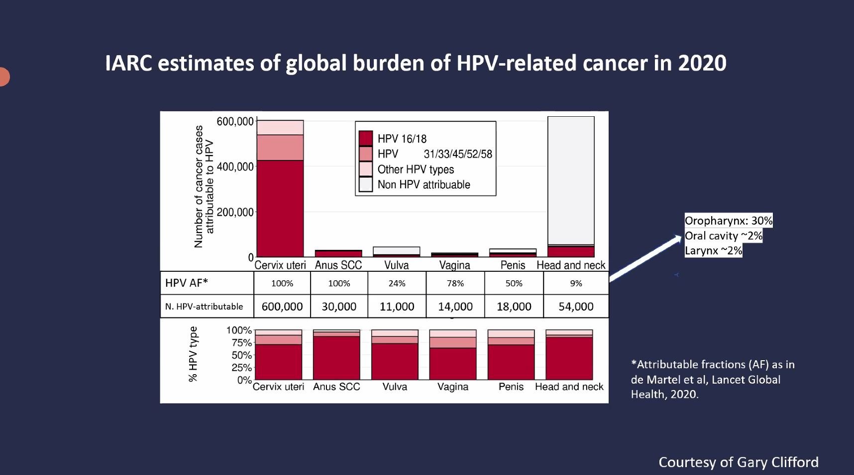

Slide 10
HUIT TYPES DE VPH LES PLUS COURANTS DANS PLUS DE 14 500 CAS DE CANCER DU COL DE L'UTÉRUS PAR RÉGION
Vaccine, Vol 24 Supplement 3, 2006. © 2006 Elsevier Limited. All rights reserved. Chapter 03, Figure 2
Adapted from Smith JS, et al. Br J Cancer, Submitted.
Notes:
Eight most common HPV types in more than 14,500 cervical cancer cases, by region (adapted from Smith JS, et al. Br J Cancer, Submitted).

Slide 11
Cancer du col de l’utérus: incidence
Le cancer du col de l’utérus est aujourd’hui le cancer qui augmente le plus rapidement chez les femmes.
Populations vieillissantes
Immunosuppression qui augmente: VIH principalement
Les moteurs de ces tendances sont multifactoriels et diffèrent selon les âges, les cohortes et les populations.
Cette tendance à la hausse a été associée à
Une participation sous-optimale au dépistage,
Notamment un dépistage moins intensif ces dernières années,
Une couverture plus faible chez les jeunes femmes et
Un manque de suivi après le dépistage,
Une prévalence plus élevée du virus du papillome humain (VPH) en raison
De l’évolution des pratiques sexuelles et
D’une couverture sous-optimale de la vaccination contre le VPH

Slide 12
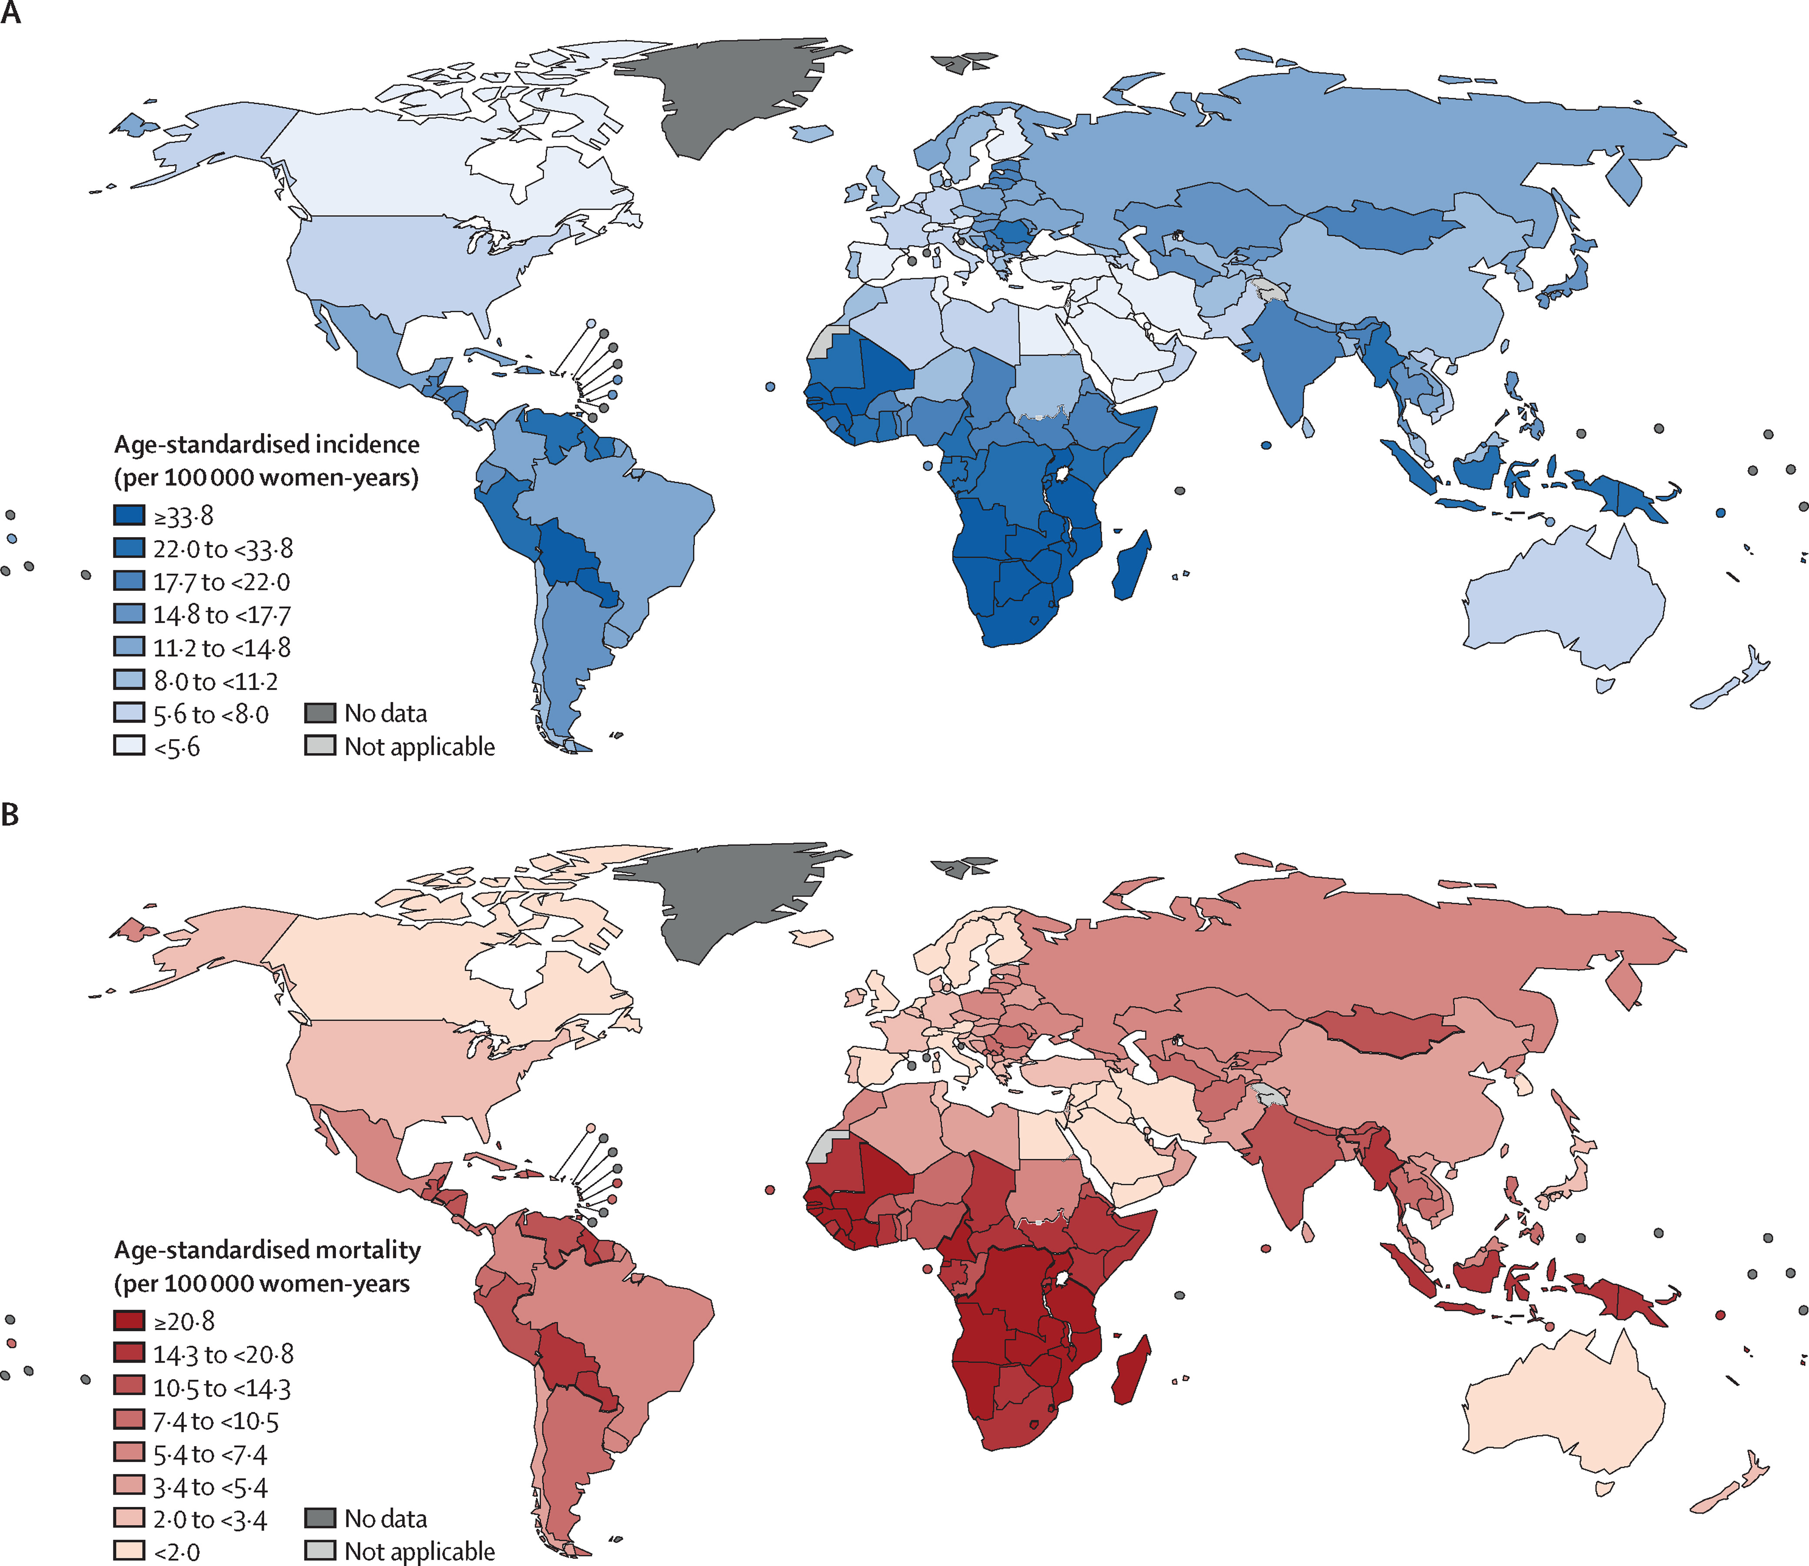
Figure 1: Age-standardised incidence (A) and mortality rates (B) of cervical cancer by country in 2020
Data are from the GLOBOCAN database, collated by the International Agency for Research on Cancer and hosted by the Global Cancer Observatory.
Global estimates of incidence and mortality of cervical cancer in 2020:
a baseline analysis of the WHO Global Cervical Cancer Elimination Initiative.
Deependra Singh et al.
The Lancet Global Health Volume 11 Issue 2 Pages e197-e206 (February 2023)
DOI: 10.1016/S2214-109X(22)00501-0
The Lancet Global Health 2023 11e197-e206DOI: (10.1016/S2214-109X(22)00501-0)
Notes:
Age-standardised incidence (A) and mortality rates (B) of cervical cancer by country in 2020
Data are from the GLOBOCAN database, collated by the International Agency for Research on Cancer and hosted by the Global Cancer Observatory.

Slide 13
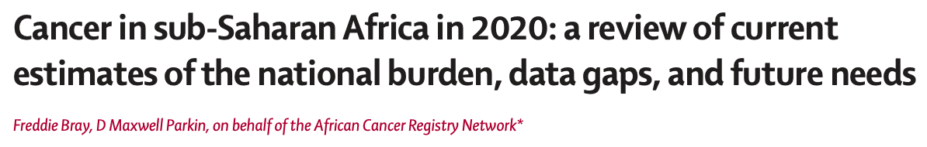
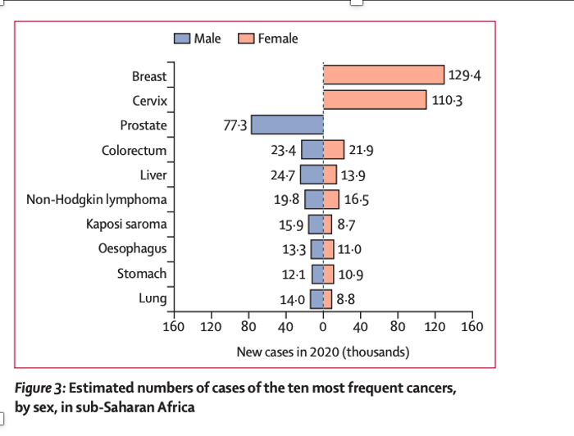
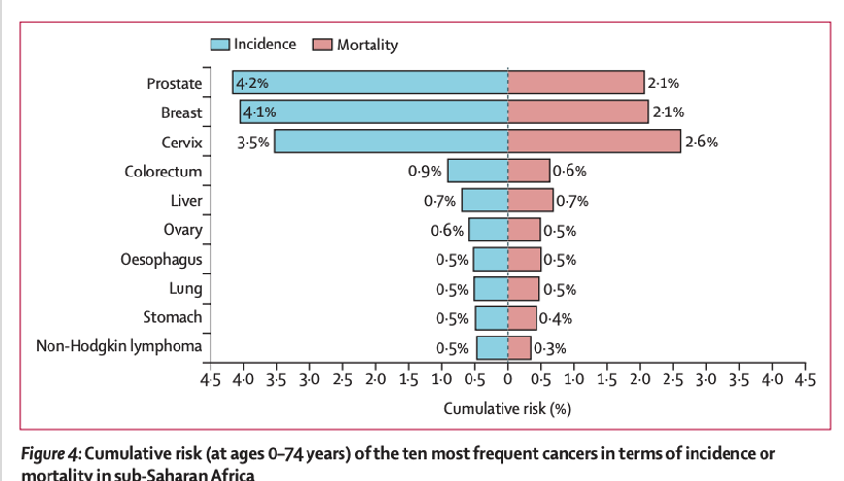
Mais si nous ajoutons les 8 autres cancers féminins reliés aux VPH!

Slide 14
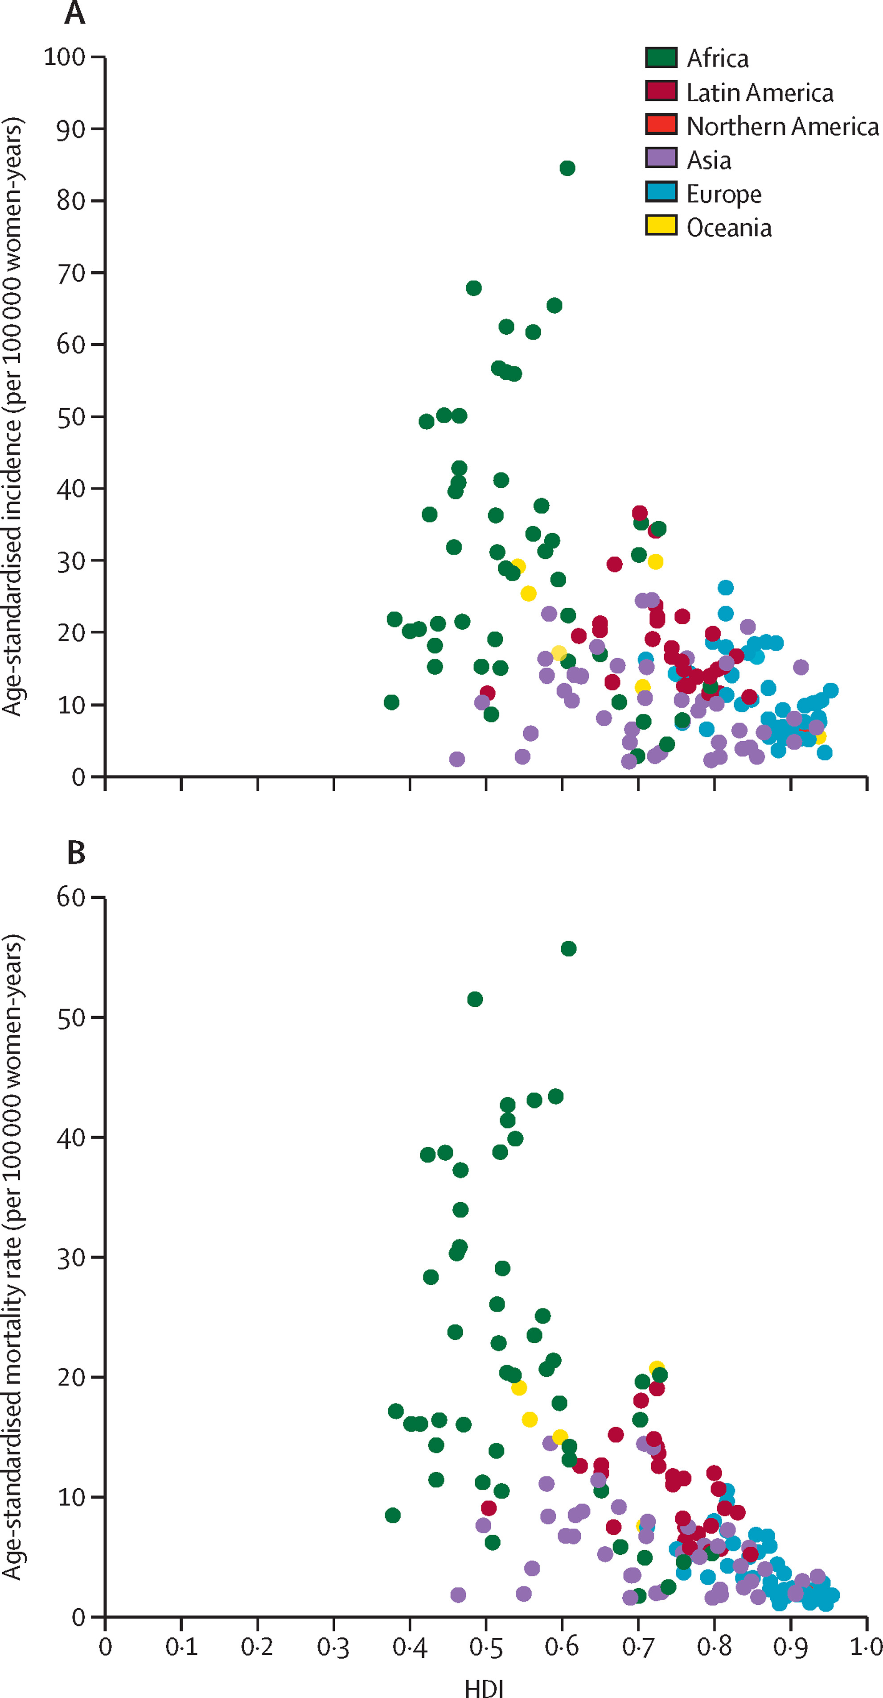
Figure 3
Figure 3: Age-standardised incidence
and mortality rates (B) of cervical cancer,
by HDI in 2020
Data are from the GLOBOCAN database, collated by the International Agency for Research on Cancer
and hosted by the Global Cancer Observatory.
Each dot represents a country.
HDI=Human Development Index.
Global estimates of incidence and mortality of cervical cancer in 2020:
a baseline analysis of the WHO Global Cervical Cancer Elimination Initiative.
Deependra Singh et al.
The Lancet Global Health Volume 11 Issue 2 Pages e197-e206 (February 2023)
DOI: 10.1016/S2214-109X(22)00501-0
The Lancet Global Health 2023 11e197-e206DOI: (10.1016/S2214-109X(22)00501-0)
Notes:
Age-standardised incidence (A) and mortality rates (B) of cervical cancer, by HDI in 2020
Data are from the GLOBOCAN database, collated by the International Agency for Research on Cancer and hosted by the Global Cancer Observatory. Each dot represents a country. HDI=Human Development Index.

Slide 15
Les objectifs de l’OMS
90 % des filles dès 15 ans ayant reçu la vaccination complète à VPH;
70 % des femmes dépistées à l’aide d’un test de haute performance à 35 ans et à nouveau à 45 ans;
90 % des femmes identifiées porteuses d’un cancer recevant un traitement, soit
90 % des femmes avec un précancer traité et
90 % des femmes avec un cancer invasif géré.

Slide 16
Les limites de la prévention primaire
Inclut les moyens à appliquer avant l’exposition pour diminuer le risque d’infection
réduire le nombre de partenaires
retarder la première relation sexuelle
avoir des pratiques sexuelles plus sécuritaires
choisir une méthode de contraception
Impossible de faire mieux que la vaccination contre le VPH!

Slide 17
ÂGE DE LA FEMME À LA PREMIÈRE RELATION STABLE
ET ÂGE DU PARTENAIRE CORRESPONDANT
55
50
45
40
35
30
ÂGE DE L’HOMME
25
20
15
10
5
0
0
5
10
15
20
25
30
35
40
45
50
55
ÂGE DE LA FEMME

Slide 18
Les limites de la prévention secondaire
Inclut les moyens à appliquer après l’exposition potentielle pour diminuer la durée de l’infection
Mieux étudiés pour les infections bactériennes à déclaration obligatoire telles la gonorrhée, la chlamydiase et la syphilis et pour l’infection à VIH
la reconnaissance signes et symptômes
la consultation rapide
la détection précoce
le traitement adéquat
le dépistage adéquat
le traitement épidémiologique des contacts et
la prophylaxie post-exposition.
Le dépistage du cancer du col utérin
Faible sensibilité et valeur prédictive positive
Pertes de visites pour les tests de suivi et les traitements
Absence de système de rappel

Slide 19
Comparaison des interventions axées sur la prévention
Comparativement à la prévention secondaire, la prévention primaire est toujours :
Moins chère
Plus équitable
Plus efficace
Plus accessible
Exemples :
Prévention primaire | Prévention secondaire
Ceintures de sécurité, lois sur la consommation de l’alcool et lois sur la conduite automobile | Salles d’urgence
Condoms | Antirétroviraux
DISCUSSION
Dans quels cas préférons-nous limiter l’« acquisition » au lieu de prévenir la « maladie »?
Notes:
Compared with secondary prevention, primary prevention is cheaper, more equitable, better, more efficient and more accessible.
For example, in driving, primary prevention might include using seat belts and abiding by alcohol and driving laws, whereas secondary prevention would be emergency rooms. Another example, for the prevention of human immunodeficiency virus, primary prevention might include condoms, whereas secondary prevention would be antiretroviral drugs.

Slide 20
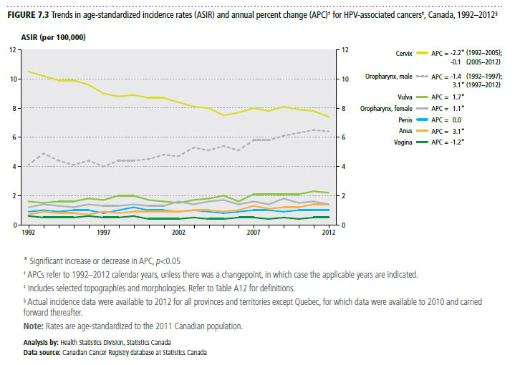
Un seul des 6 plus importants cancers
liés au VPH peut être dépisté
Importance d’éduquer la population sur
les signes et les symptômes précoces
du cancer
Canadian Cancer Statistics 2016

Slide 21
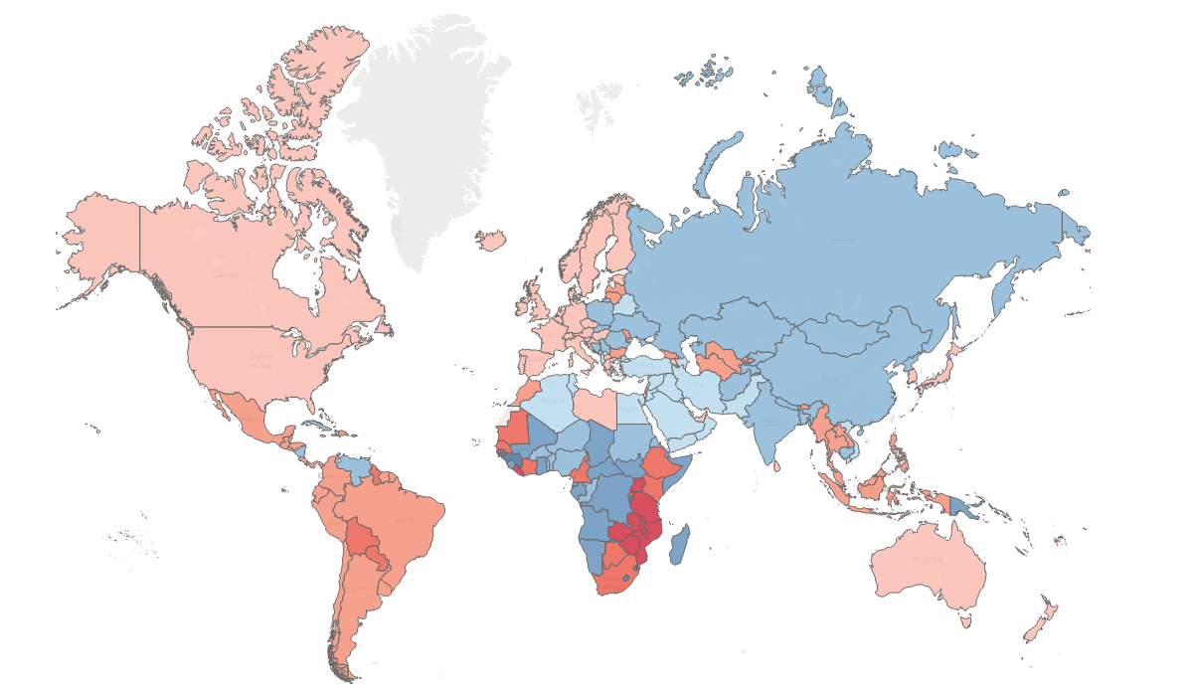

Introductions mondiales de vaccins contre le VPH par charge de morbidité
KEY
Mortality rate (ASR)*
National
introduction
No
introduction
<5
5 - 14.9
15 - 29.9
≥30
*rates per 100,000 women per year; estimated 2020 cervical cancer mortality rates from IARC Globocan data
As of 17 Mar 2022
PATH. Global HPV Vaccine Introduction Overview. Seattle: PATH; 2022, Available at https://path.azureedge.net/media/documents/Global_Vaccine_Intro_Overview_Slides_Final_PATHwebsite_MAR_2022_qT92Wwh.pdf.

Slide 22



L’infection au VPH peut évoluer vers un cancer du col de l’utérus et une mort prématurée, en particulier dans les pays à faible revenu
2019 Age-standardized mortality rate (ASMR) for cervical cancer by socio-demographic index areas²
Le VPH est une infection virale courante à laquelle presque tous les cancers du col de l'utérus peuvent être attribués, la majeure partie du fardeau réside dans les PRFI*
High
High-middle
Middle
Low-middle
Low
2^{ième}
~342K
~90%
ASMR (per 100,000 women)
Cancer le plus répandu en Afrique et le 4ème chez les femmes dans le monde¹
Morts annuelle par cancer du col utérin²
De ces morts dans les pays à faible et faible moyenne économie
*Les types HPV 16 et 18 sont responsables de plus de 70 % des cas
Selon le PNUD, le Sénégal est au 168^{ième} rang
1. Zhang X, Zeng Q, Cai W, Ruan W. Trends of cervical cancer at global, regional, and national level: data from the Global Burden of Disease study 2019. BMC Public Health. 2021;21(1):894. doi:10.1186/s12889-021-10907-5. | 2. Sung H, Ferlay J, Siegel RL, et al. Global Cancer Statistics 2020: GLOBOCAN Estimates of Incidence and Mortality Worldwide for 36 Cancers in 185 Countries. CA: A Cancer Journal for Clinicians. 2021;71(3):209-249. doi: 10.3322/caac.21660.
Niveau de revenu

Slide 23

Outre l’introduction du vaccin, la vaccination et le fardeau du cancer du col de l’utérus diffèrent considérablement entre les HIC et les PRFI.
Taux d'incidence du cancer du col de l'utérus pour 100 000 femmes, 2019¹
Cervical cancer incidence is inversely correlated to the income level of countries and their rate of vaccination
High
Upper middle
Lower middle
Low
Taux de vaccination dans les HIC et PRFI, 2020 ²
Pourcentage de femmes éligibles qui reçoivent une première dose
Pourcentage de femmes éligibles qui reçoivent une deuxième dose
Eligible women from HICs are 3X more likely to receive HPV vaccines than their LMIC counterparts³
69%
52%
58%
37%
HICs
LMICs
1. Zhang X, Zeng Q, Cai W, Ruan W. Trends of cervical cancer at global, regional, and national level: data from the Global Burden of Disease study 2019. BMC Public Health. 2021;21(1):894. doi:10.1186/s12889-021-10907-5. | 2. WHO (World Health Organization). 2020 WHO/UNICEF Estimates of National Immunization Coverage. Presented at: Gavi HPV Subteam Meeting, July 15, 2021; Geneva, Switzerland. | 3. Spayne J, Hesketh T. Estimate of global human papillomavirus vaccination coverage: analysis of country-level indicators. BMJ Open. 2021;11(9):e052016. doi:10.1136/bmjopen-2021-052016.
23

Slide 24
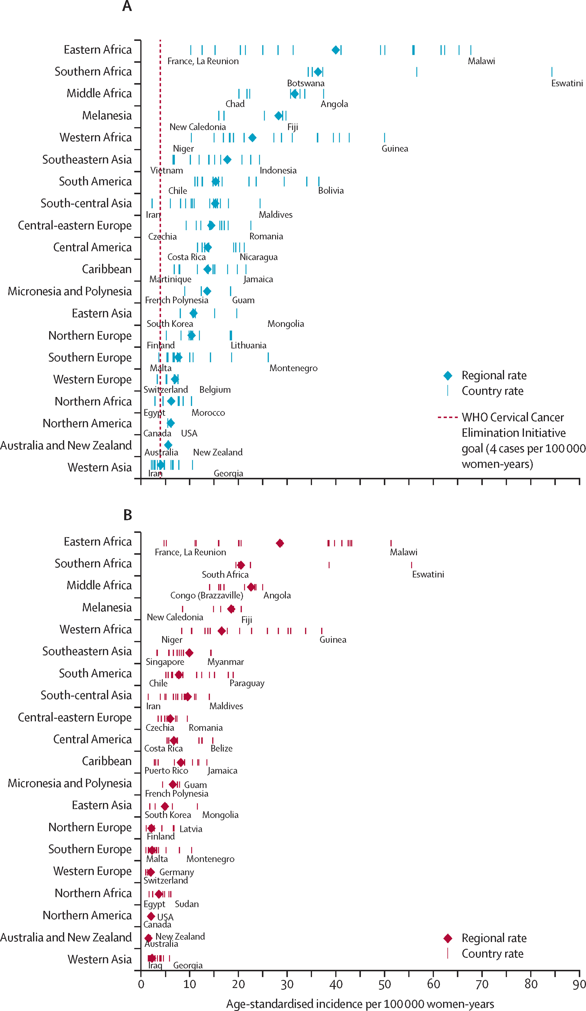
Figure 2
Figure 2: Age-standardised incidence (A) and mortality rates (B) of cervical cancer by country within world
region in 2020
Regions are displayed in same order for incidence and mortality and countries with the highest and lowest
age-standardised rates are labelled in each region.
Global estimates of incidence and mortality of cervical cancer in 2020:
a baseline analysis of the WHO Global Cervical Cancer Elimination Initiative.
Deependra Singh et al.
The Lancet Global Health Volume 11 Issue 2 Pages e197-e206 (February 2023)
DOI: 10.1016/S2214-109X(22)00501-0
The Lancet Global Health 2023 11e197-e206DOI: (10.1016/S2214-109X(22)00501-0)
Notes:
Age-standardised incidence (A) and mortality rates (B) of cervical cancer by country within world region in 2020
Regions are displayed in same order for incidence and mortality and countries with the highest and lowest age-standardised rates are labelled in each region.

Slide 26

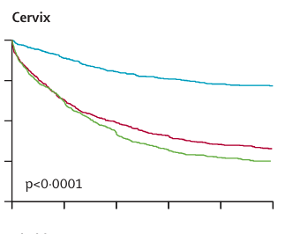
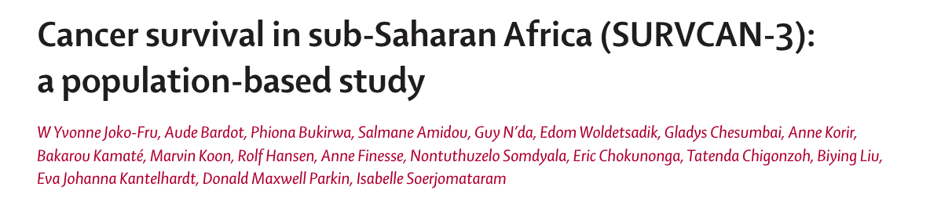
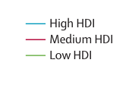

Slide 27
Une triste réalité: les outils sont déjà disponibles
Près de 70 % du fardeau mondial se produit dans les zones à faible niveau de développement.
C'est également le cas en Afrique subsaharienne, où
34,8 nouveaux cas sont diagnostiqués chaque année pour 100 000 femmes,
22,5 pour 100 000 meurent de la maladie.
En revanche, il y a 6,6/100 000 cas et
2,5/100 000 décès associés en Amérique du Nord.
"Ces résultats mettent en évidence la nécessité de mettre en œuvre les outils déjà disponibles pour le cancer du col de l'utérus, notamment la vaccination contre le VPH [virus du papillome humain] combinée à des programmes nationaux bien organisés de dépistage et de traitement", a déclaré le Dr Wild.
Mais on oublie les 8 autres cancers reliés aux VPH qui ne dépistent pas mais qui doivent être diagnostiqués rapidement pour être gérés minimalement…et seraient en grande partie prévenables par la vaccination contre le VPH

Slide 28
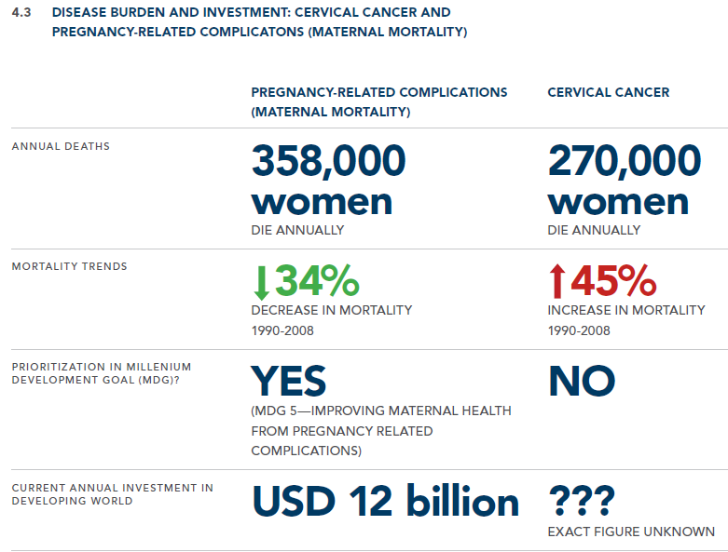

Slide 29
Conclusion
L'élimination du cancer du col de l'utérus est possible parce que:
Nous avons la science
Nous avons les outils
Nous avons les objectifs de l'OMS
Nous avons besoin de vos engagements maintenant
Petits et gros!
À la maison et au travail!
Dans la communauté en groupe ou une personne à la fois dans votre clinique!
Ensemble nous le pouvons!

